Slide 1



Slide 2

GIÚP MÈO CON BẮT CHUỘT

Slide 3

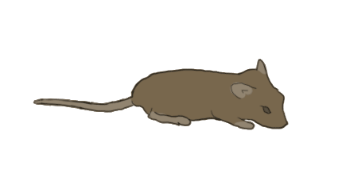
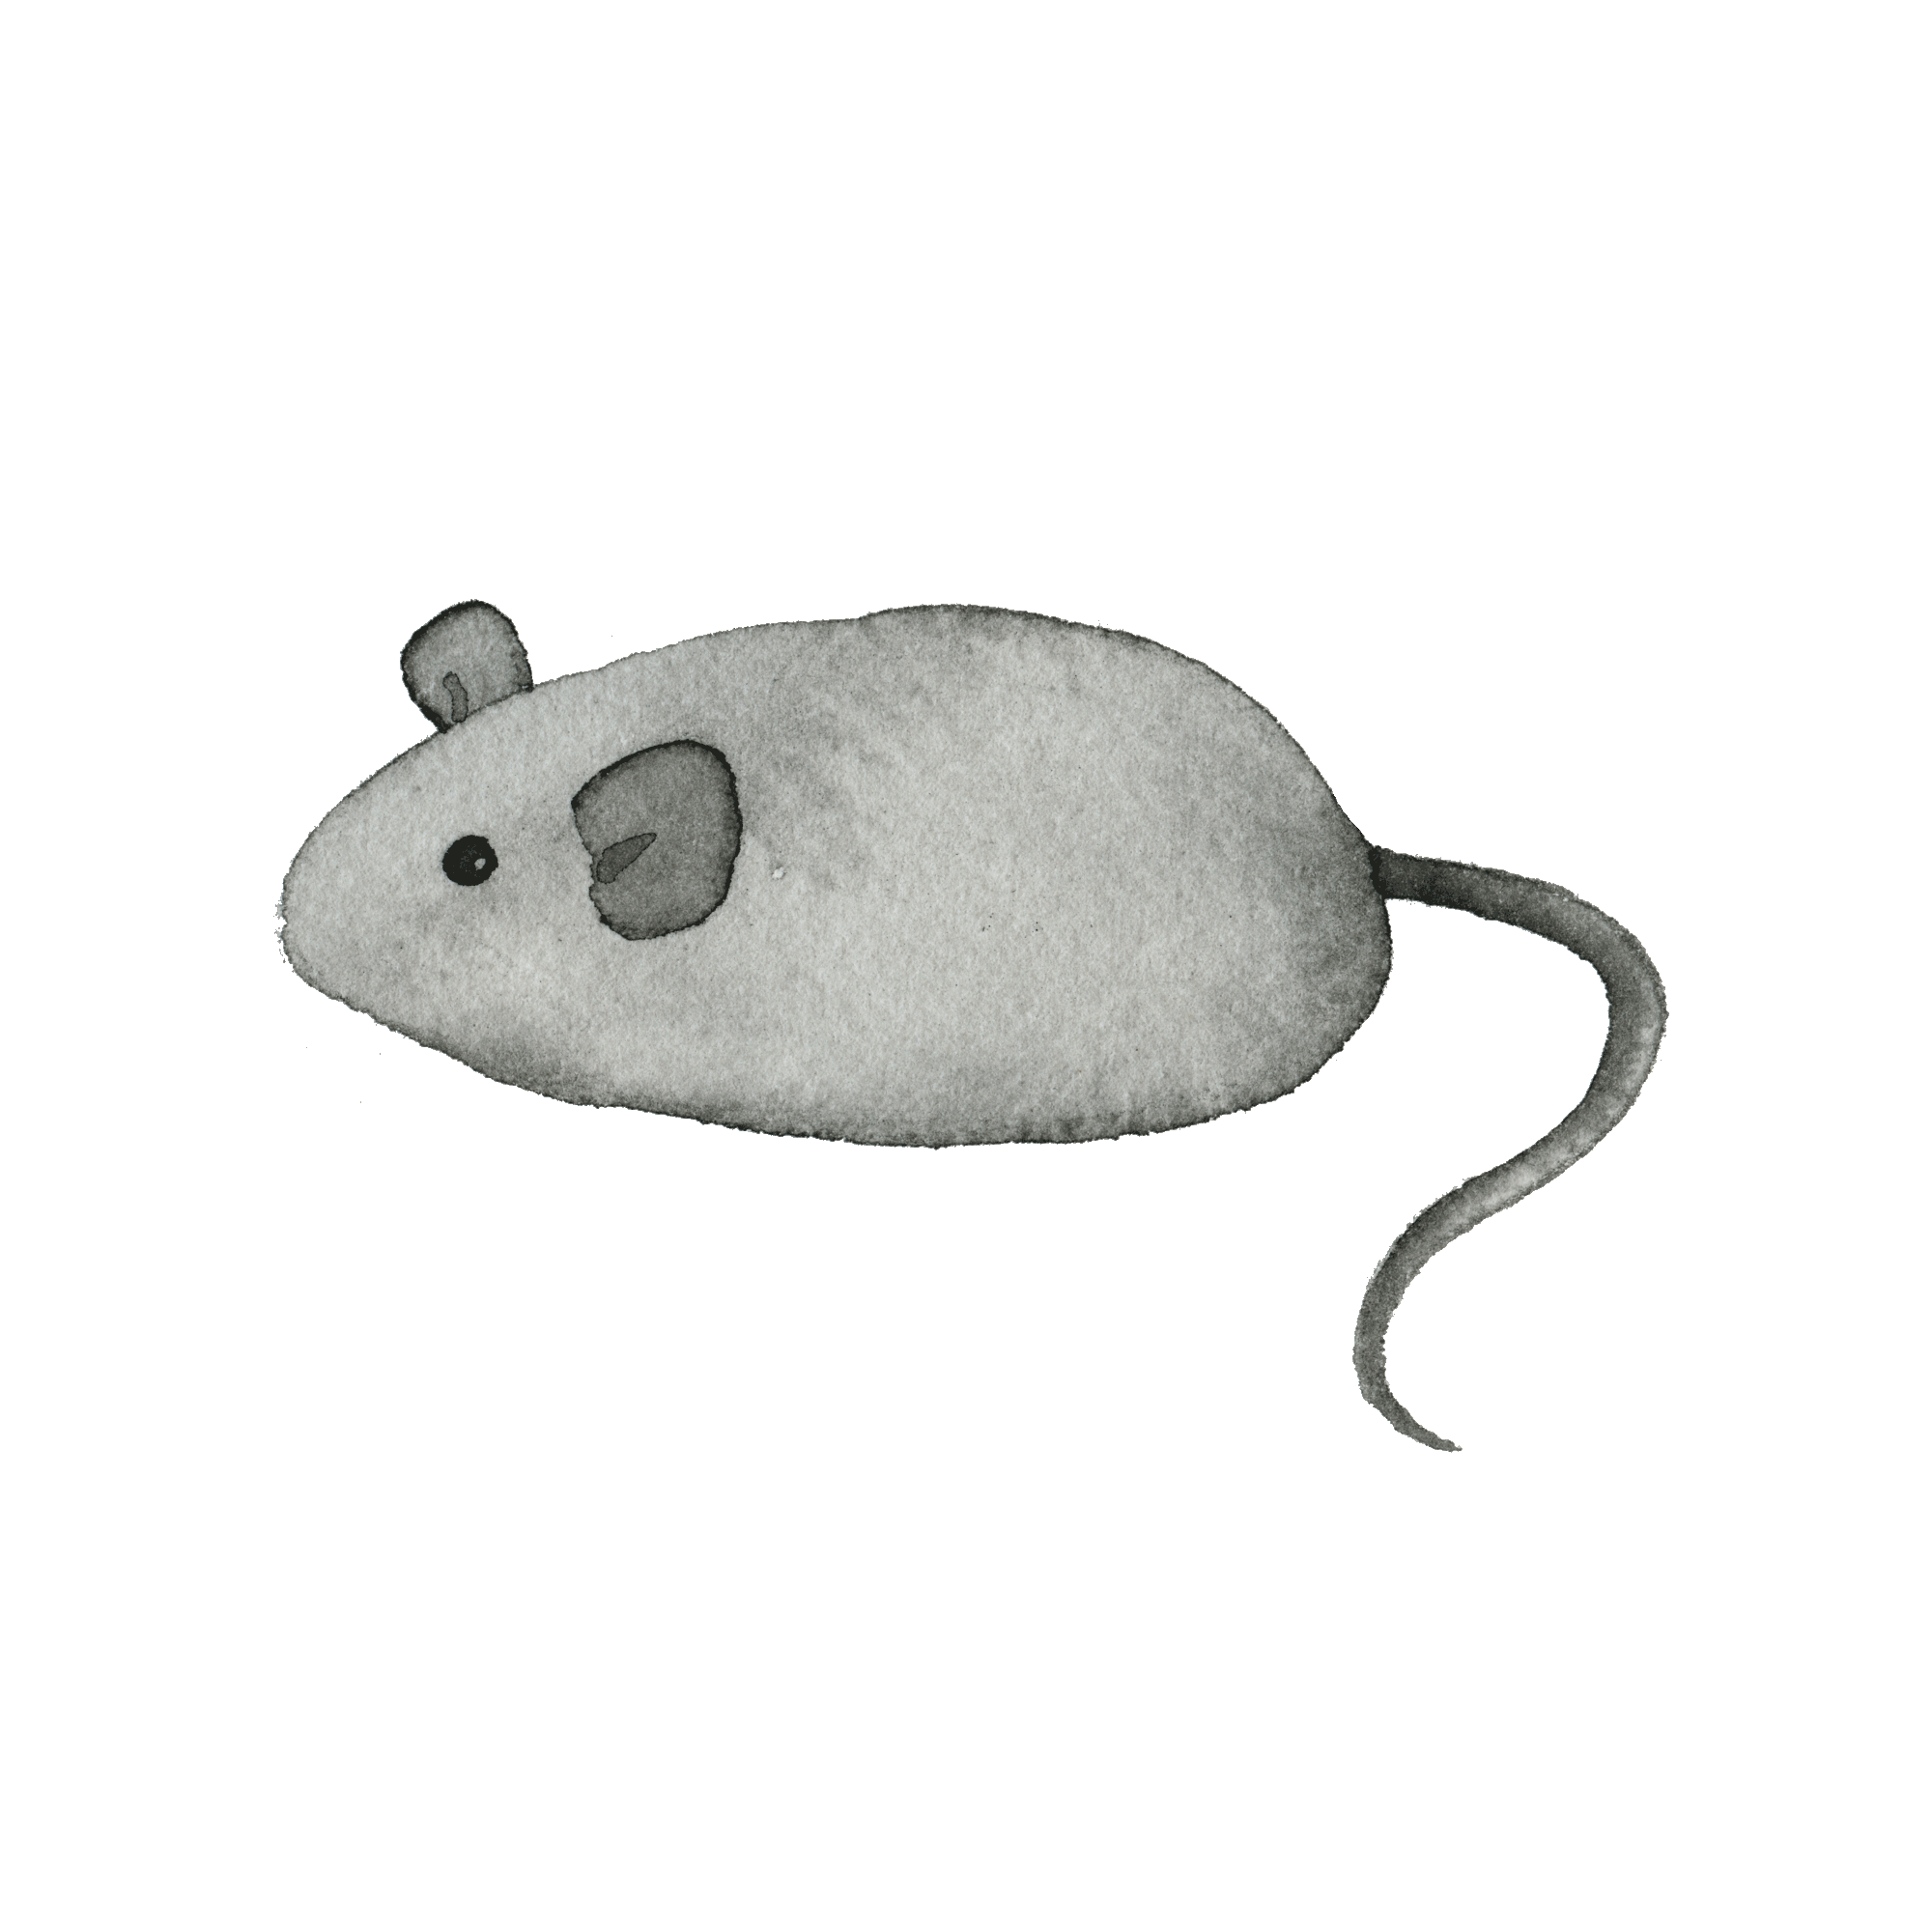
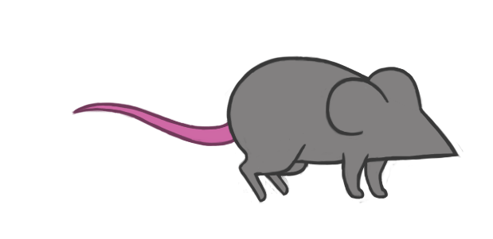
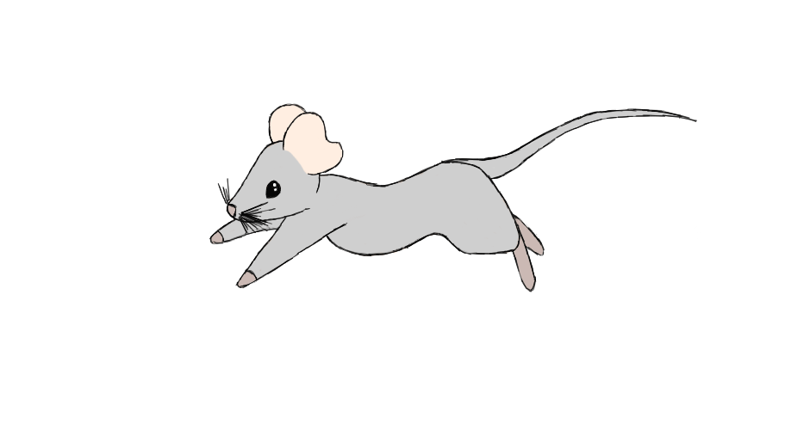
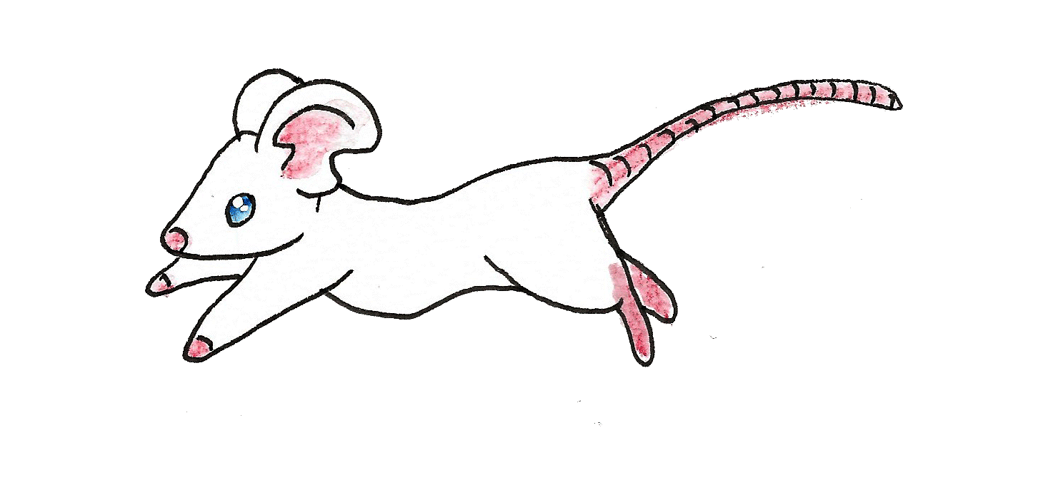


Học tiếp
5
2
3
4
1

Slide 4





Slide 5




CÂU HỎI:
Hình b
Hình c
Hình a
Trong các hình trên hình nào là đường gấp khúc?
Hình a
Hình c
Hình b
Không có hình nào

Slide 6
CÂU HỎI:
F
D
Hình bên là hình gì?
G
E
C
B
A
Đường thẳng ABCDEFG
Đường gấp khúc AG
Đường thẳng AG
Đường gấp khúc ABCDEFG

Slide 7
CÂU HỎI:
F
D
Hình bên có mấy đoạn thẳng?
G
E
C
B
A
5
7
1
6

Slide 8
CÂU HỎI:
F
D
Kể tên đoạn thẳng trong hình bên?
G
E
DE, EF, GD
DE, EF, FG
GF, FE, DG
DF, EG, GD

Slide 9
CÂU HỎI:
A
B
E
D
Kể tên 3 điểm thẳng hàng
F
H
C
C, D, H
A, B, F
A, D, H
A, D, E

Slide 10




NGUYỄN
THỊ ÁI QUYÊN

Slide 11


Slide 12
1
Đ, S ?
.
.
B
.
C
x
.
.
A
N
E
.
.
.
P
M
D
Trong hình vẽ trên có:
Đoạn thẳng BC.
b) Đường thẳng DE và đường thẳng MN
c) Ba điểm M, N, P thẳng hàng.
d) Đường cong x.
?
Đ
?
Đ
?
S
?
Đ

Slide 13
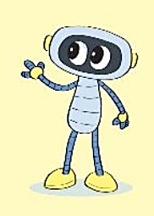
2
Cho 3 điểm M, N, P thẳng hàng.
Kể tên các đoạn thẳng trong hình vẽ sau.
.
.
.
M
N
P
Đoạn thẳng MN , NP , MP

Slide 14
3
Số ?
a) b)
1
2
2
1
?
?
2
Có hình tứ giác Có hình tứ giác
3

Slide 15
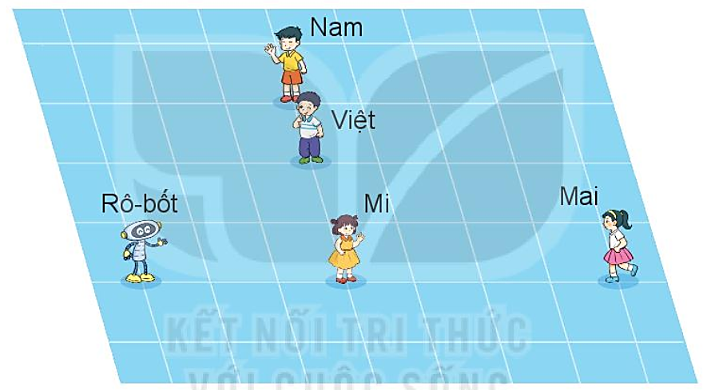
5
Kể tên các nhóm 3 bạn đứng thẳng hàng trong hình vẽ dưới đây.
Nhóm: Nam, Việt, Mi
Nhóm: Rô-bốt, Mi, Mai

Slide 16
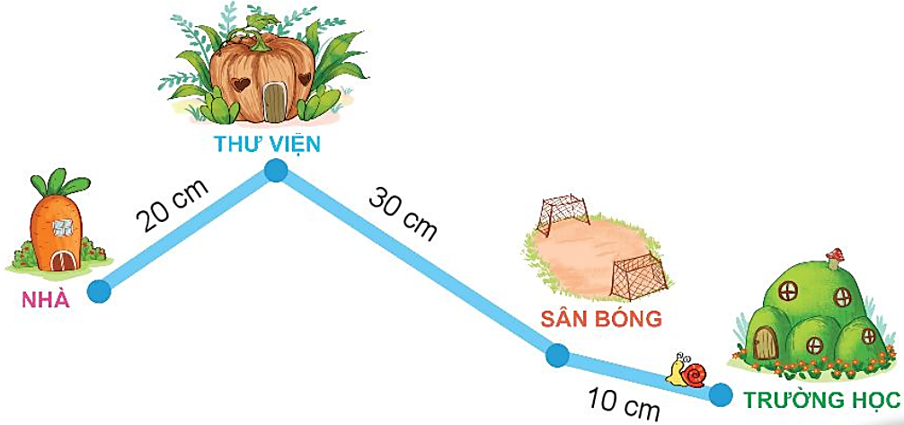

5
Hôm nay, chú ốc sên bò từ trường học đến sân bóng, rồi ghé qua thư viện và trở về nhà. Tính độ dài quãng đường mà ốc sên đã bò.
Độ dài quãng đường mà ốc sên đã bò là:
10 + 30 + 20 = 60 (cm)
Đáp số: 60 (cm)
20cm
30cm
10cm

Slide 17


